Slide 1

每日一讲

Slide 2


目录
自我介绍
我的家乡

Slide 3

01
自我介绍

Slide 4
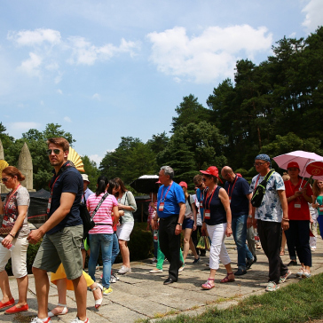
基本信息
姓名
01
胡涛
地区
02
湖南衡阳
学校
03
湖南交通工程学院
班级
04
2108班

Slide 5
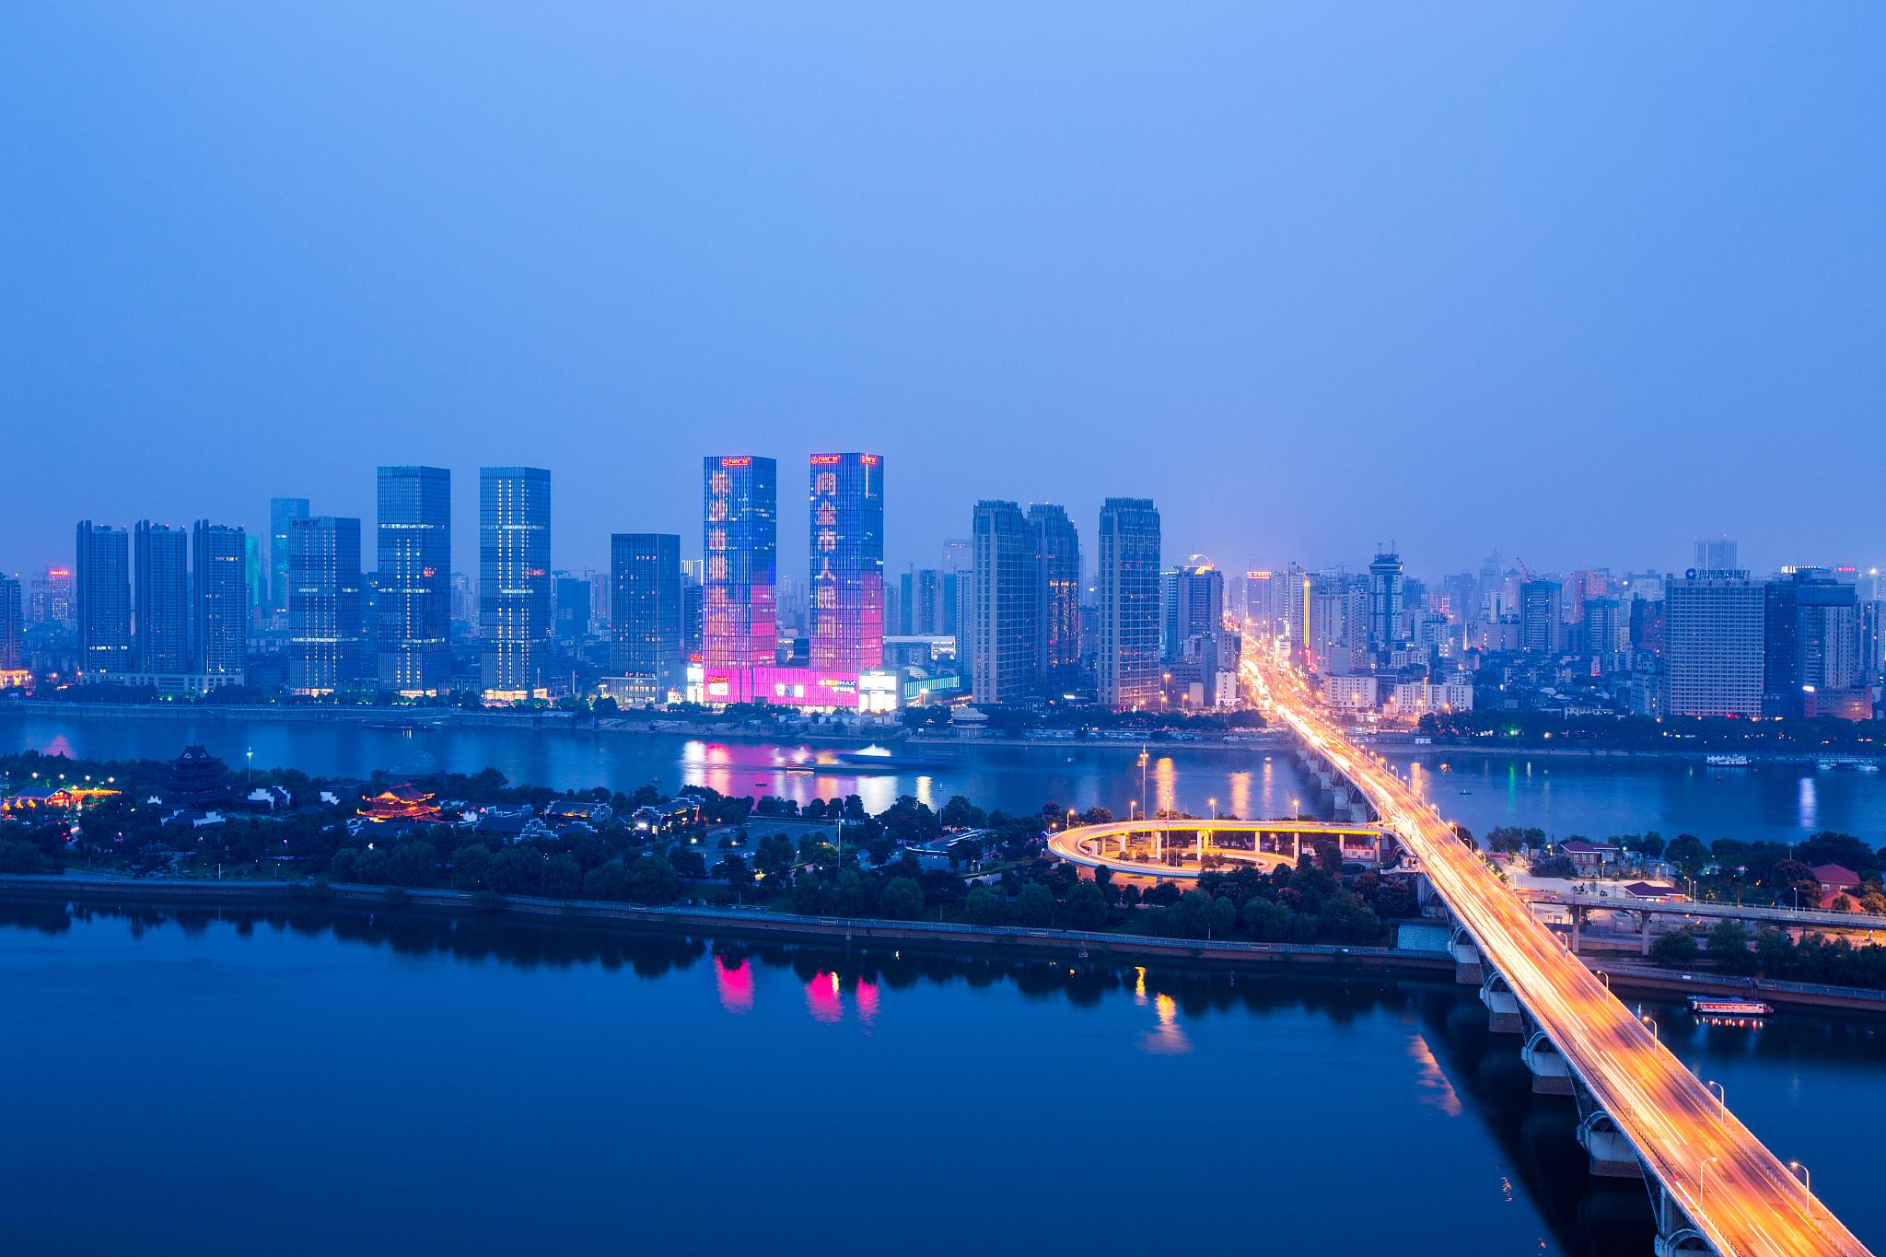
兴趣爱好
01
打乒乓球，羽毛球

Slide 6

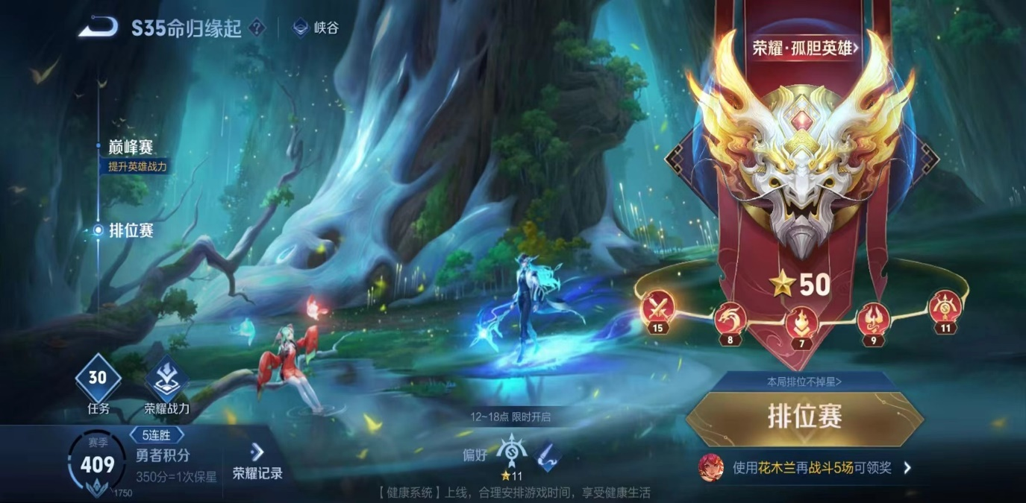
打游戏
02

Slide 7


Slide 8
02
我的家乡

Slide 9
衡阳是衡阳话讲的最多城市，是全国唯一所抗战纪念城市

Slide 10
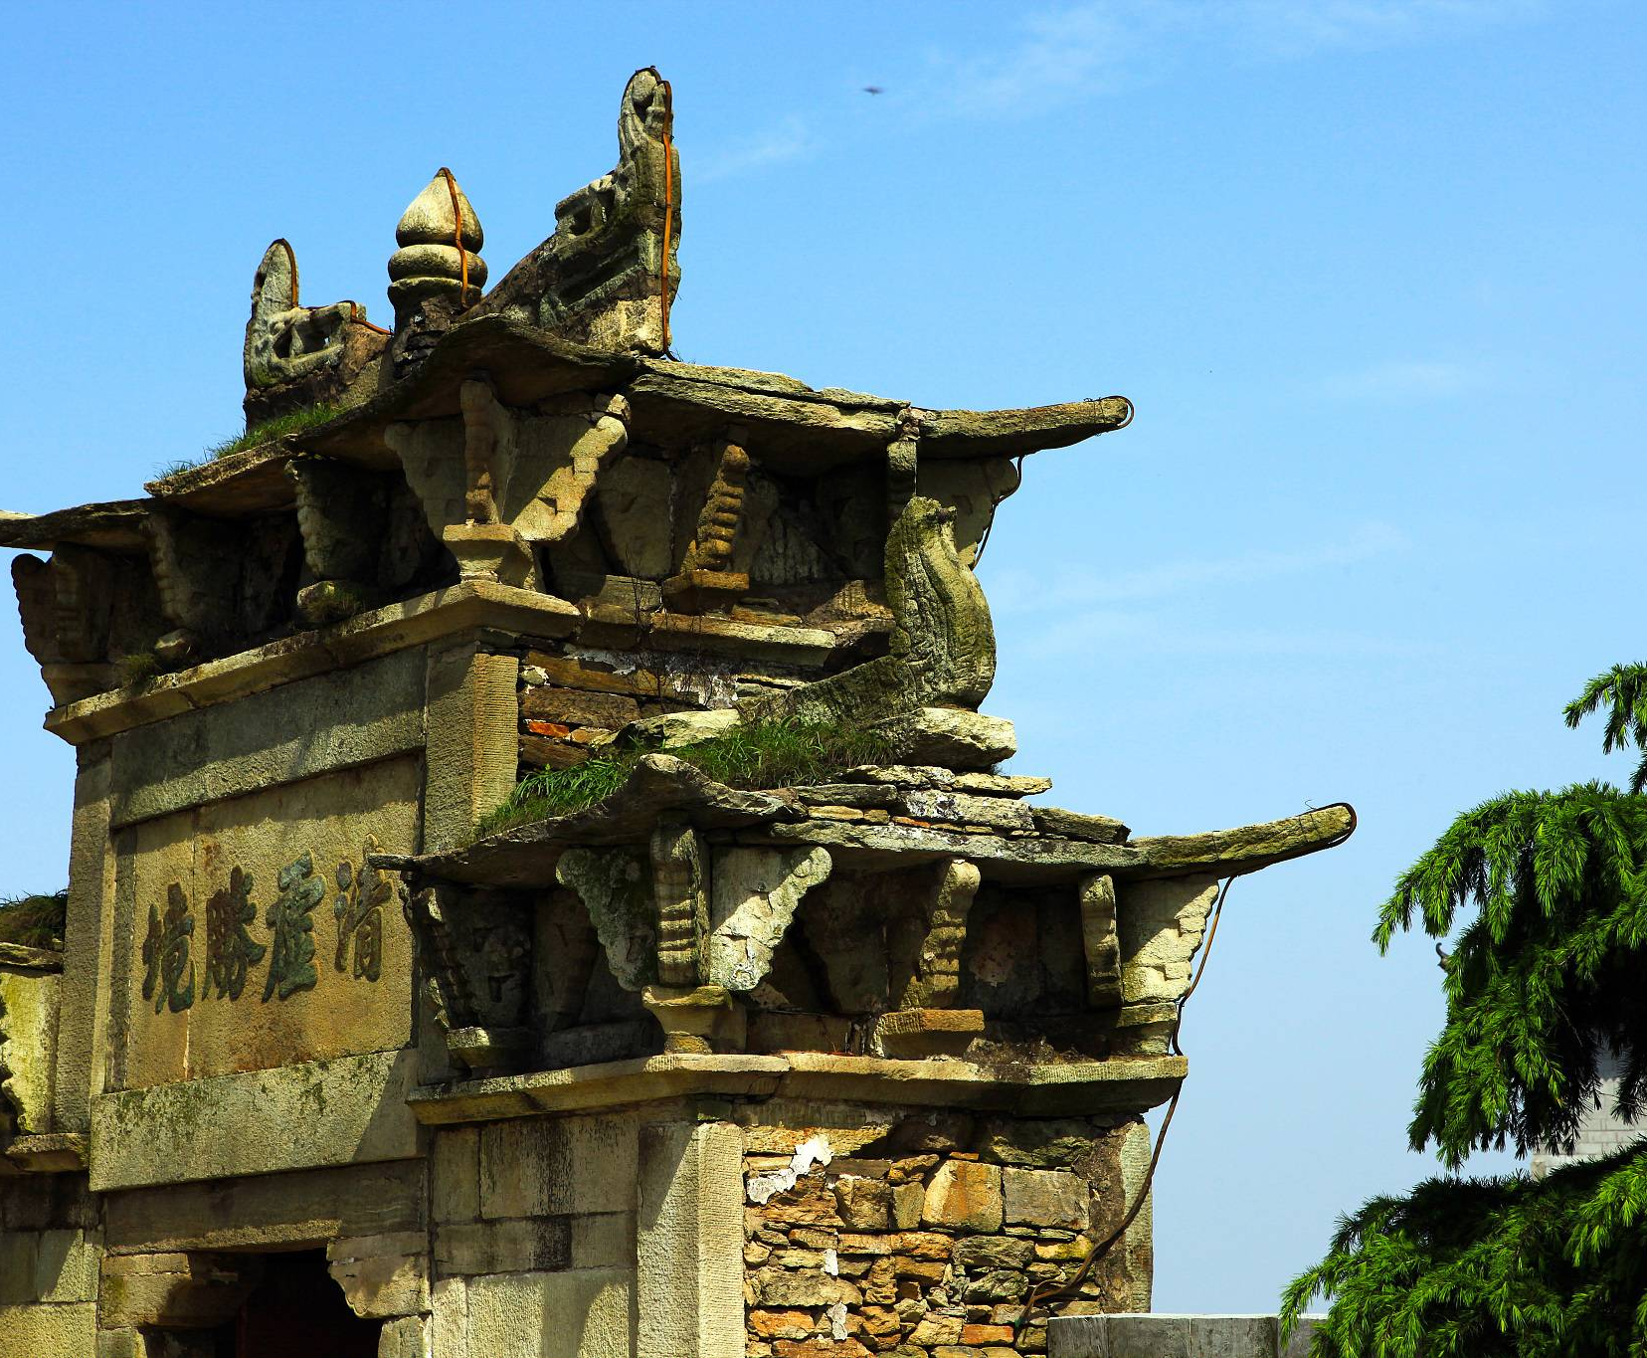
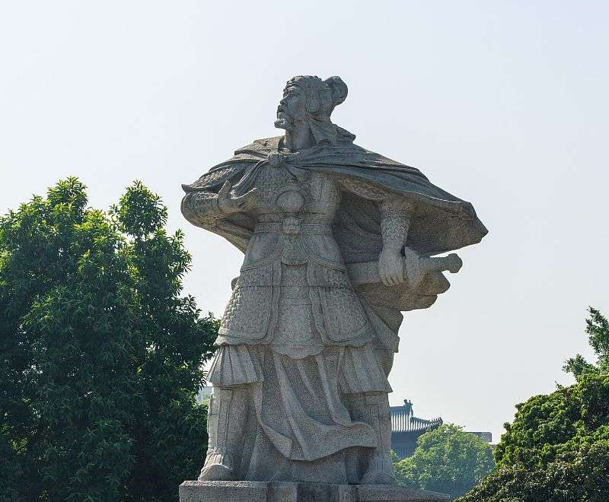
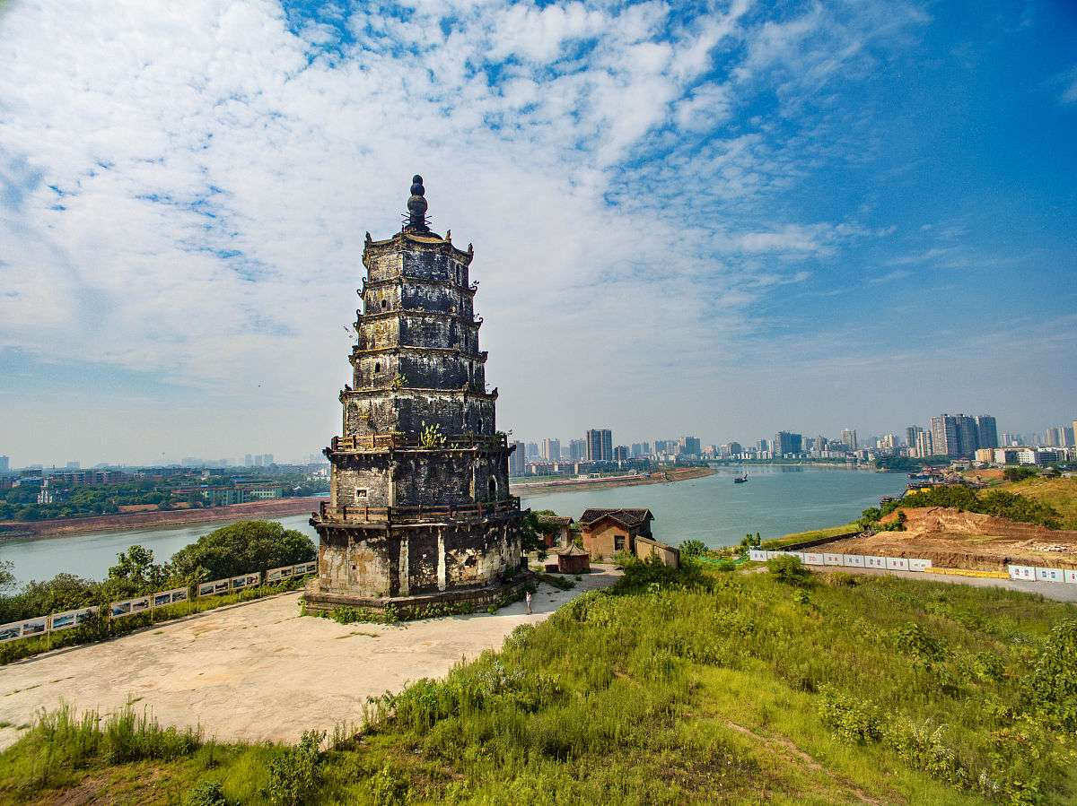
古代衡阳
五六千年前的新石器时代，衡阳地区已有先民定居，从事农耕和畜牧。
炎帝司徒祝融在衡阳地区活动，成为楚国人始祖，对衡阳历史文化产生深远影响。
战国时期，衡阳为楚南重镇，有着丰富的历史文化底蕴。

Slide 11
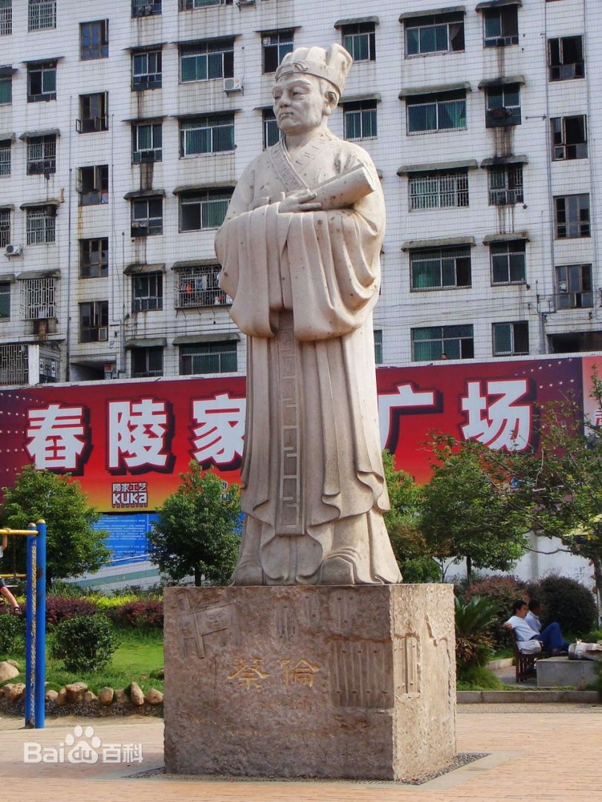
中国“四大发明”中造纸术发明人蔡伦的籍贯或出生地东汉桂阳郡（湖南桂阳）辖治今湖南省耒阳。官修史书《东观汉记》与《后汉书》均记载；“蔡伦，字敬仲，桂阳郡也”。桂阳郡也即是今湖南耒阳，汉初古郡、楚南名区。

Slide 12
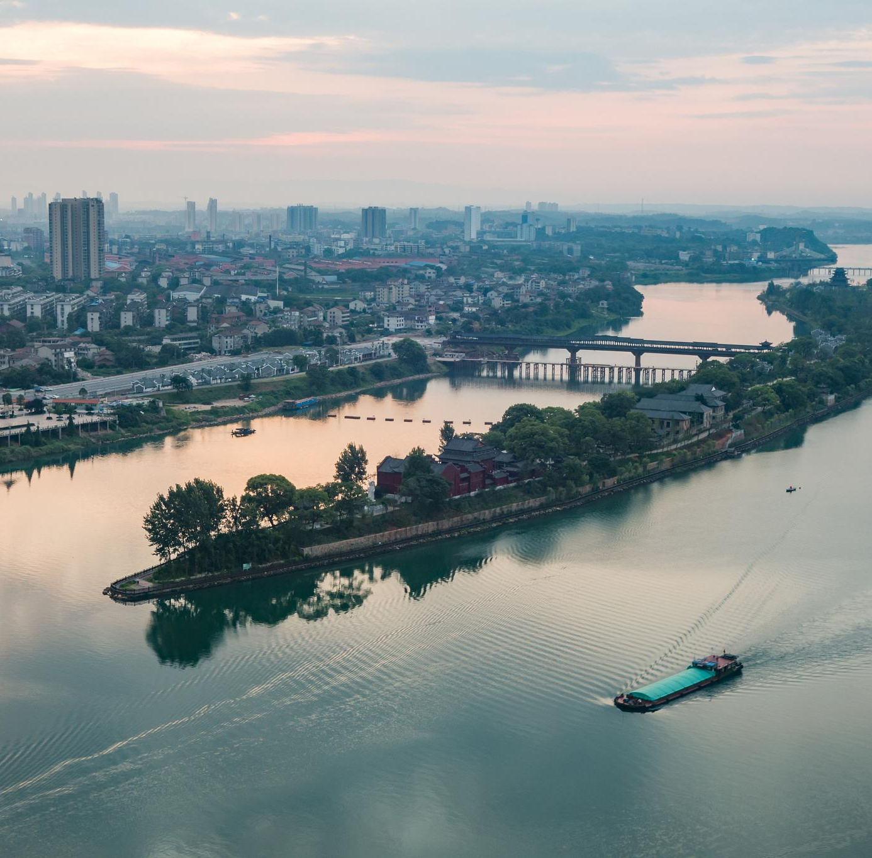
近代衡阳
01
02
03
近代以来，衡阳成为重要的商贸城市和交通枢纽，经济文化发展迅速。
在抗日战争中，衡阳会战等历史事件使衡阳成为具有重要战略地位的城市。
随着时代的变迁，衡阳逐渐发展成为现代化的城市，但仍保留着丰富的历史文化遗迹。

Slide 13
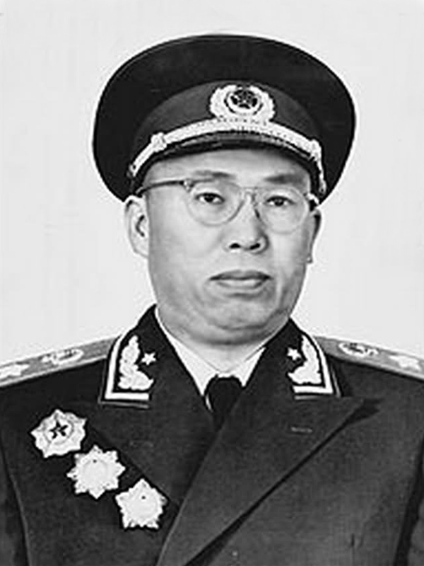
中华人民共和国十大元帅之一
罗荣桓（1902年11月26日—1963年12月16日），原名罗慎镇，字雅怀，号宗人。生于湖南省衡山县寒水乡南湾村（今属衡东县荣桓镇）。中华人民共和国成立后，罗荣桓任最高人民检察署检察长、政务院政治法律委员会委员。中华人民共和国的开国元勋，中国十大元帅之一。 ^{[1]}
罗荣桓是久经考验的忠诚的共产主义战士，坚定的马克思主义者，伟大的无产阶级革命家、政治家、军事家，中国人民解放军和中华人民共和国缔造者之一，中国人民解放军政治工作奠基人，中华人民共和国元帅，党、国家和军队卓越领导人。

Slide 14
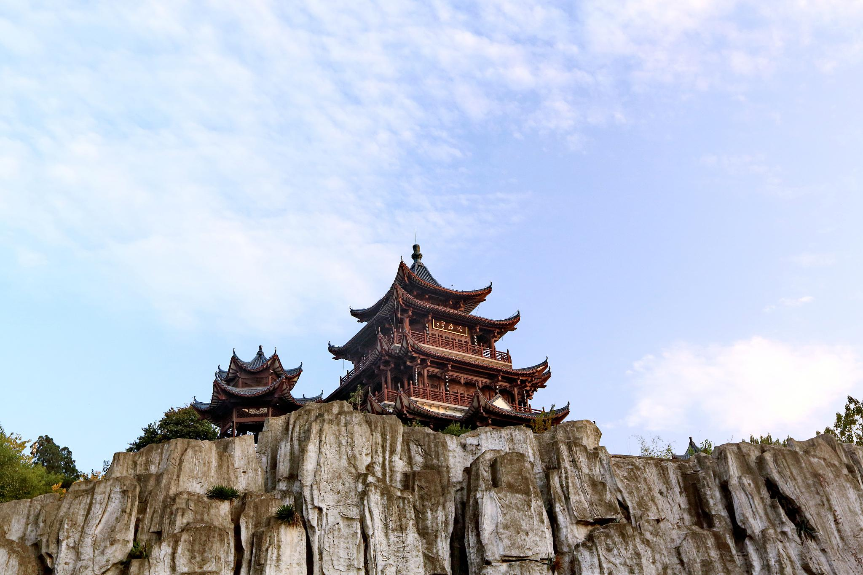
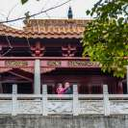
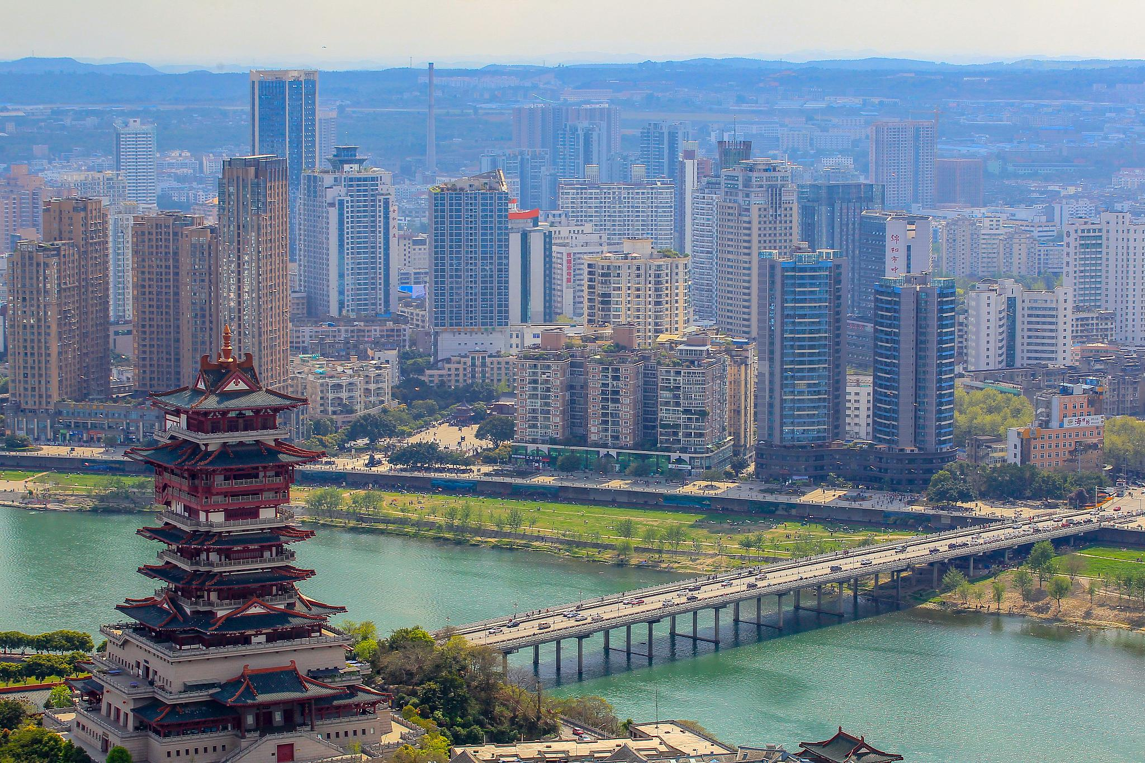
现代衡阳
现代的衡阳是一个经济发展迅速、文化底蕴深厚的城市，拥有众多旅游景点和美食特色。
衡阳注重历史文化保护和传承，许多古建筑、古迹得到修缮和保护，成为城市的文化名片。
同时，衡阳也是一个现代化的城市，拥有完善的交通、教育、医疗等基础设施，为居民提供了良好的生活环境。

Slide 15
03
衡阳旅游景点推荐

Slide 16
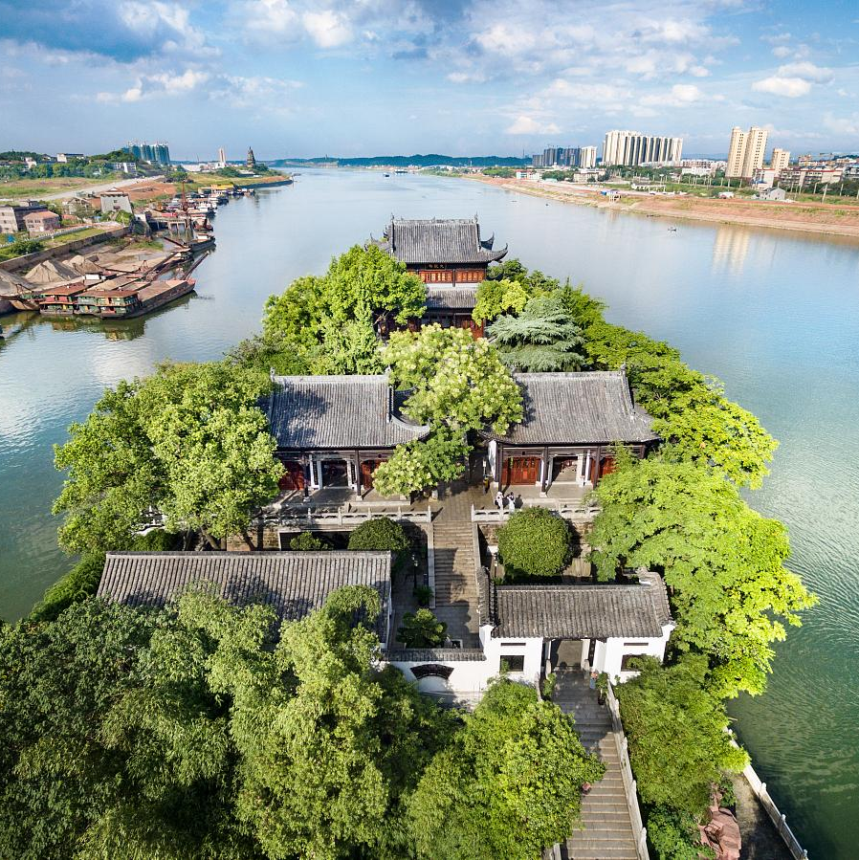
自然景观
南岳衡山
作为五岳之一的衡山，自然风光秀丽，古木参天，是登山、观景、朝拜的胜地。
湘江风光带
湘江穿城而过，沿岸风光旖旎，是散步、休闲、观赏夜景的好去处。
蔡伦竹海
位于衡阳市耒阳市的蔡伦竹海，以连片竹林和优美山水著称，是探秘自然、感受清新的理想之地。

Slide 17
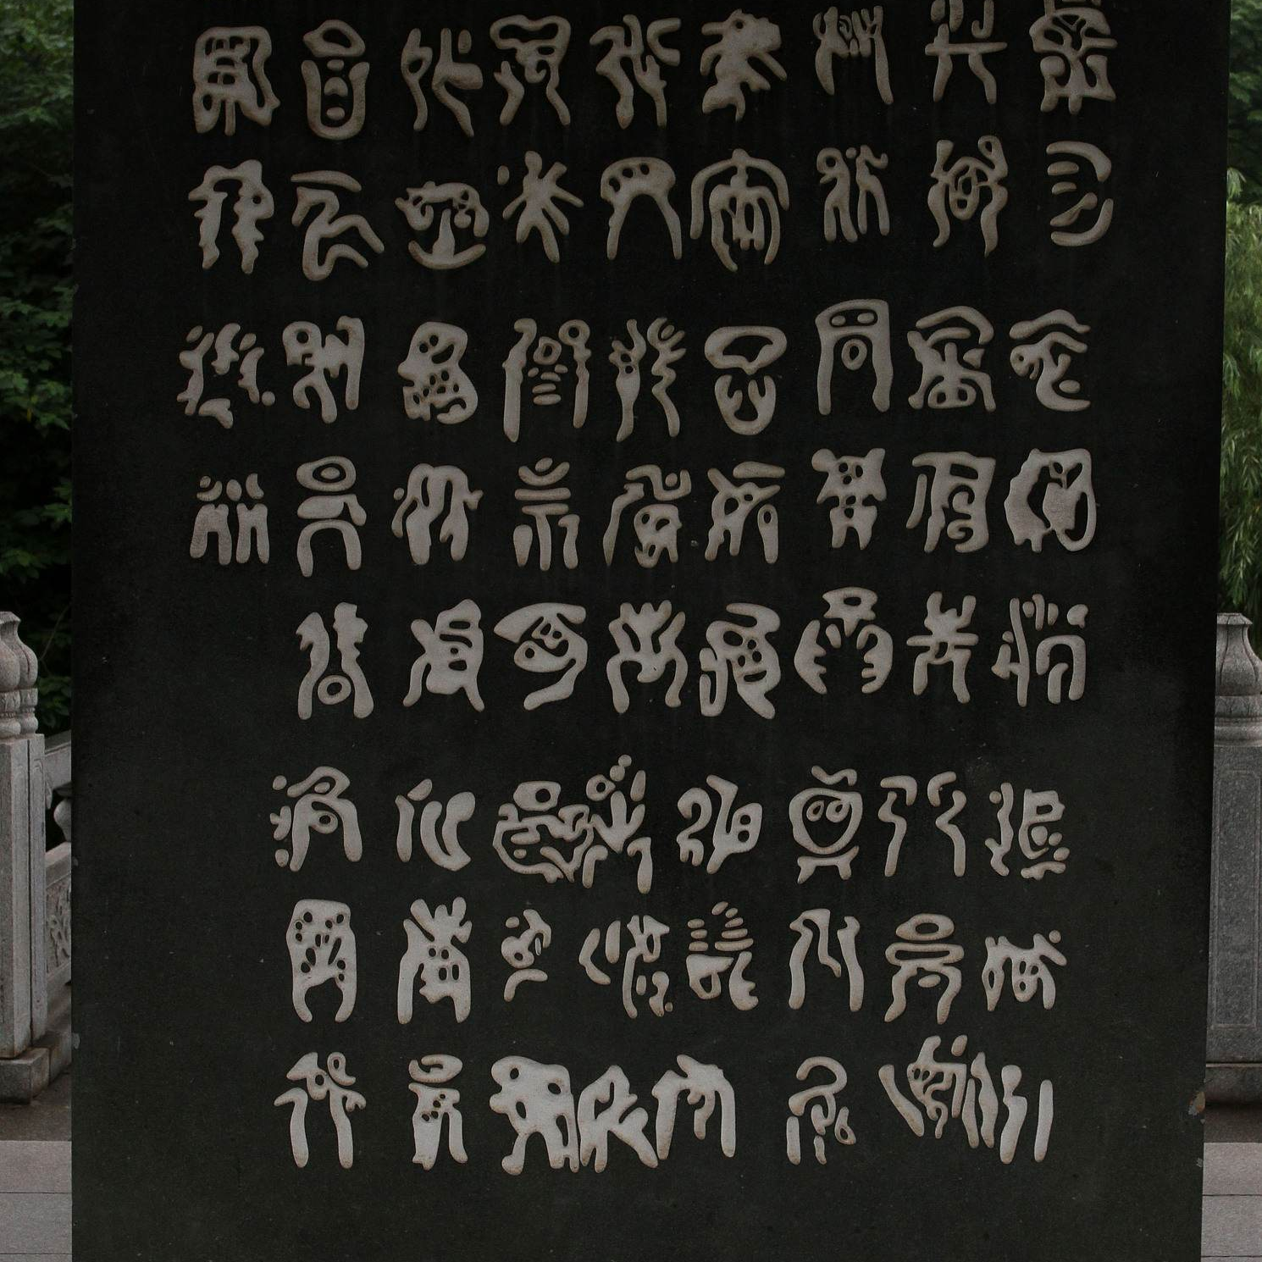
人文景观
衡阳石鼓书院
作为古代四大书院之一，石鼓书院历史悠久，文化底蕴深厚，是感受古代文化氛围的好去处。
衡阳市博物馆
馆内珍藏大量历史文物，展示了衡阳悠久的历史和丰富的文化底蕴，是了解衡阳历史文化的重要窗口。
回雁峰
作为南岳衡山七十二峰之首，回雁峰不仅自然风光秀美，还承载着厚重的历史文化底蕴。

Slide 18
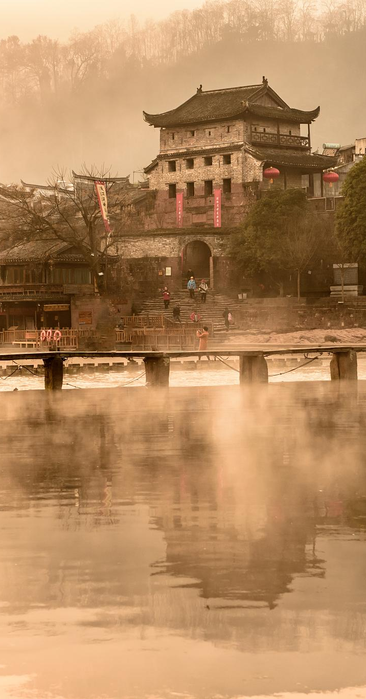
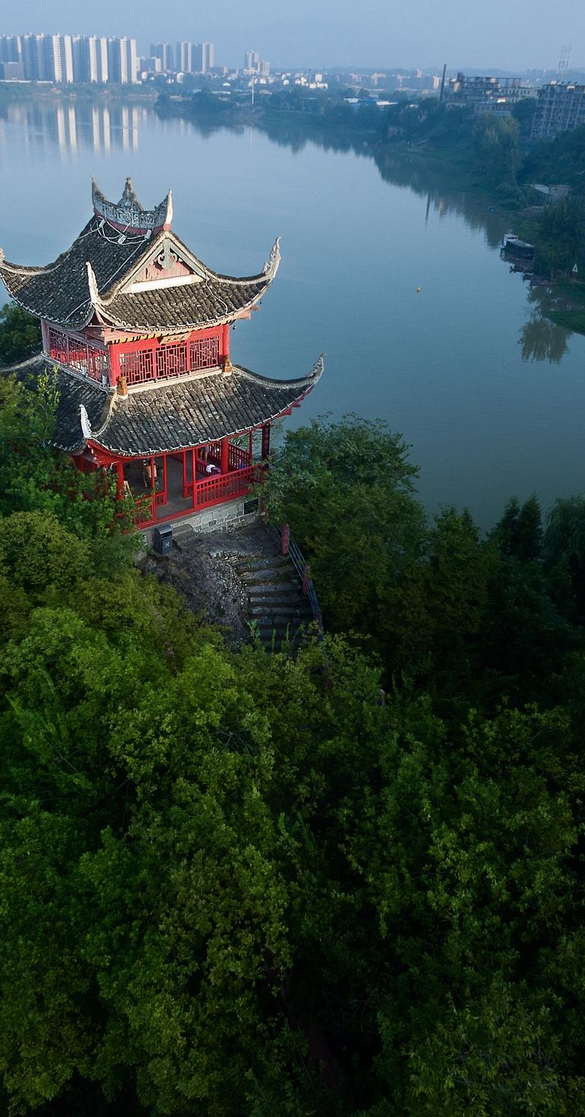
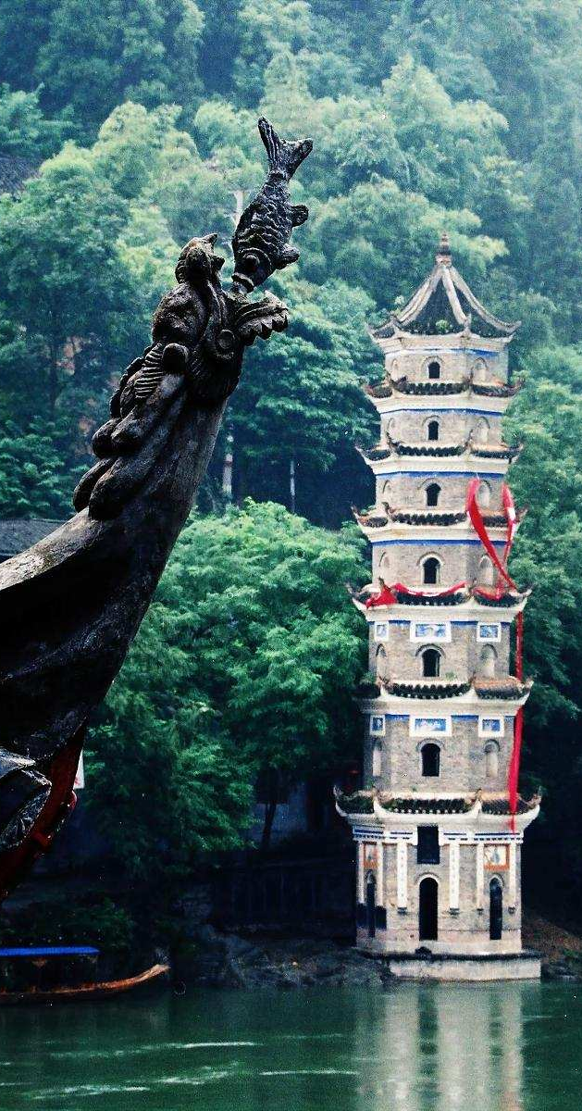
特色美食与购物体验
衡阳特色美食
衡阳菜以香辣著称，如衡阳鱼粉、剁椒鱼头等，让人回味无穷。同时，衡阳的湘菜也颇具特色，值得一试。
购物体验
衡阳市内拥有众多购物中心和商业街，如解放路步行街等，提供丰富的购物选择。此外，衡阳的特产如湘绣、衡山云雾茶等也是不错的购物选择。

Slide 19
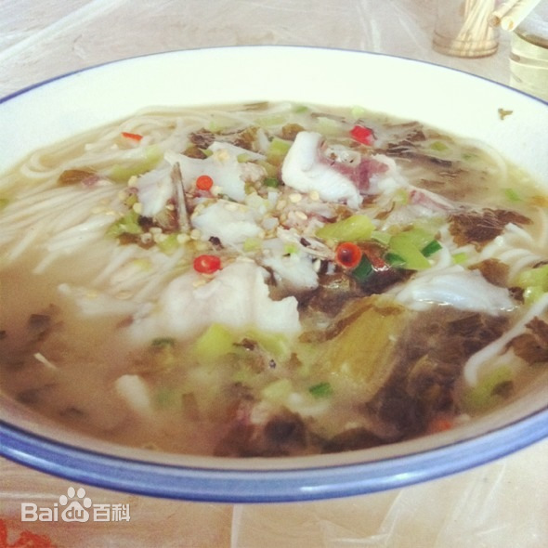
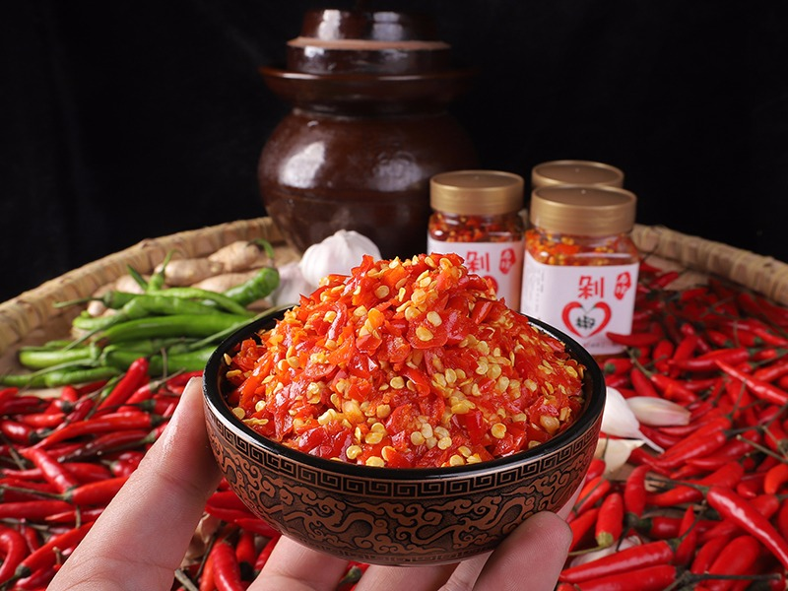
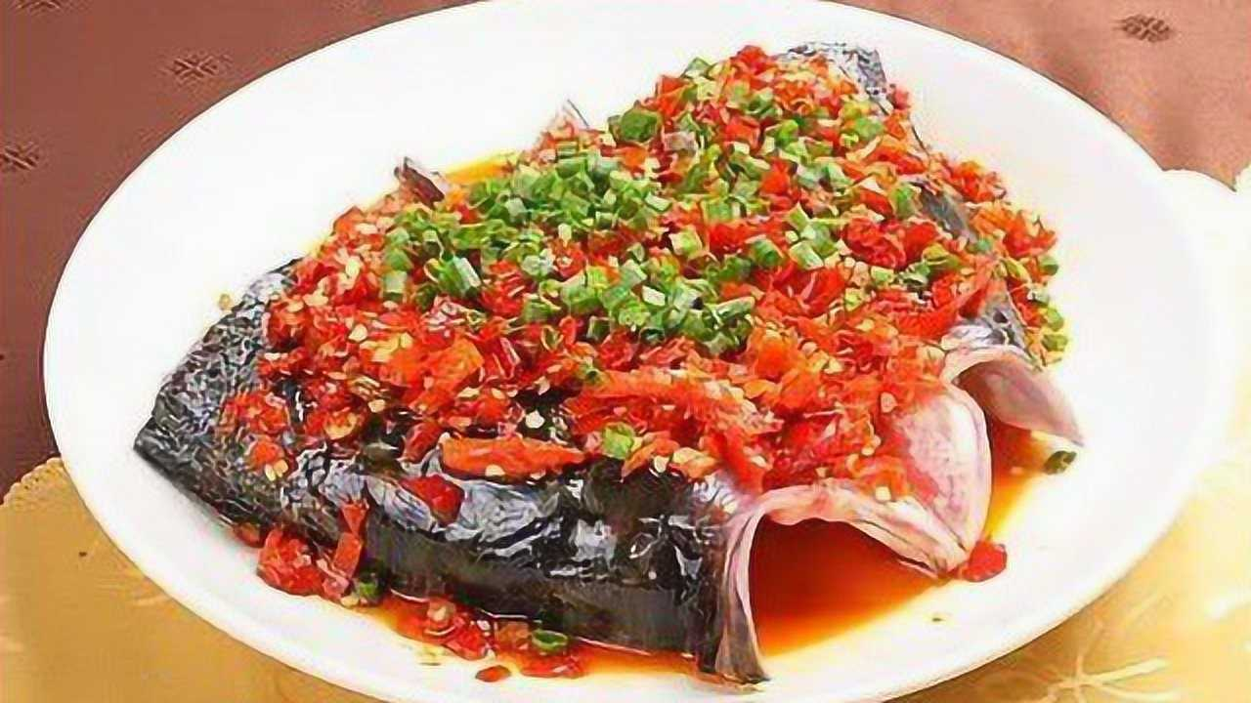

Slide 20

THANKS

